Slide 1
Array and loop

Slide 2
Table of contents
Mảng
Vòng lặp for
Vòng lặp while
Vòng lặp do-while
Vòng lặp foreach

Slide 3
1. Mảng (Array)
Là một dãy các phần tử có cùng kiểu dữ liệu
Gồm chỉ mục và giá trị
Có 3 loại array
Numeric array (Mảng có chỉ mục là số)
Associative array (Mảng kết hợp, chỉ mục có thể là chữ)
Multidimensional array (Mảng đa chiều)

Slide 4
Khai báo mảng
Biến = [] hoặc biến = array();
Ví dụ:
$arr = [];
Thêm phần tử vào mảng
$arr[] = 4;
$arr[] = 6;
$arr[] = 8;
=> Output: [4,6,8];
Notes:
Không có giới hạn, bao nhiêu phần tử trong mảng cũng được
Array_push(): không được khuyến khích sử dụng, nên dung cách trên slide.

Slide 5
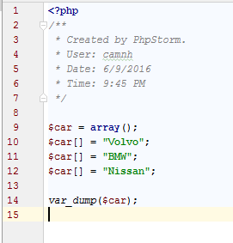
Ví dụ

Slide 6
Các loại array
Array với chỉ mục là số
$cars = ["Volvo", "BMW", "Toyota”];
Array với chỉ mục là chữ (associative array)
$age = ["Peter"=>"35", "Ben"=>"37", "Joe"=>"43"];

Slide 7
Contd
Multidimensional array (Mảng đa chiều – array trong array)
$cars = [ ["Volvo",22,18], ["BMW",15,13], ["Saab",5,2], ["Land Rover",17,15] ];

Slide 8
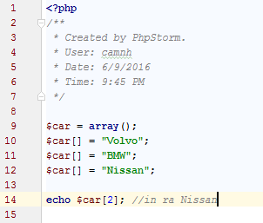
Lấy phần tử trong mảng
Để lấy phần tử trong mảng, ta sử dụng cú pháp
$ten_array[$chiMuc];
Chỉ mục bắt đầu từ số 0
Tuy nhiên….
Notes:
$index trong array luôn chạy từ 0 đến số lượng thành phần trong array – 1
Chỉ mục là $index trong tiếng Anh

Slide 9
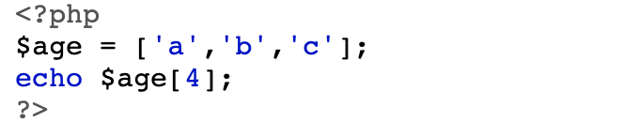
Lỗi IndexOutOfBound
Lỗi này xảy ra khi lấy giá trị index vượt quá giá trị index tối đa cho phép, ở đây index tối đa có thể lấy được là 2. (Explain)

Slide 10
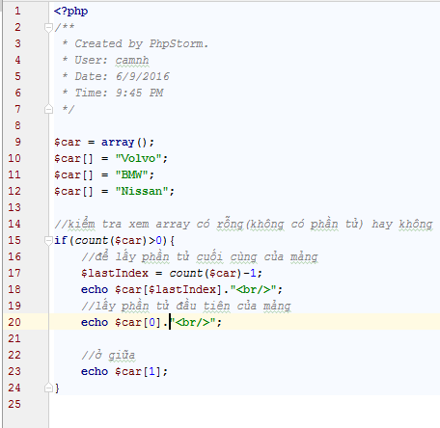

Giải pháp
Luôn kiểm tra array có rỗng hay không, sử dụng hàm count() > 0
Notes:
Kiểm tra số lượng phần tử trong array trước khi truy cập

Slide 11
Mảng đa chiều
Chứa tập hợp nhiều phần tử có cùng kiểu dữ liệu với nhau.
Mảng nhiều chiều cũng chứa nhiều phần tử, mỗi phần tử lại là một mảng (mảng trong mảng)
Các mảng một chiều này có kích thước bằng nhau và cũng được truy xuất thông qua một chỉ số - số thứ tự của mảng một chiều đó trong mảng nhiều chiều.

Slide 12
Cách lấy giá trị của assoc. array
Mảng 1 chiều kết hợp (associative array)
$anNhau = [
["ruou" => "Minh Mạng Tửu”],
["khaivi" => "Lạc Rang”],
["trangmieng" => "Chuối“]
];
Để lấy phần tử, dùng cú pháp $ten_array[phần tử][$tenIndex]. Ví dụ
echo $anNhau[0][‘ruou’] => Minh Mạng Tửu.
Notes:
Có gì #: Mảng 1 chiều kết hợp sẽ dùng từ “ruou”,”khaivi”, “trangmieng” thay cho chỉ mục 0,1,2,3….

Slide 13
Ví dụ mảng đa chiều
$cars = [ ["Volvo",22,18], [”BMW",15,13], ["Saab",5,2], ["Land Rover",17,15]
];
echo $cars[0][0].": In stock: ".$cars[0][1].", sold: ".$cars[0][2].".<br>"; echo $cars[1][0].": In stock: ".$cars[1][1].", sold: ".$cars[1][2].".<br>"; echo $cars[2][0].": In stock: ".$cars[2][1].", sold: ".$cars[2][2].".<br>"; echo $cars[3][0].": In stock: ".$cars[3][1].", sold: ".$cars[3][2].".<br>";
Notes:
Là trong mảng lại có 1 hoặc nhiều mảng khác

Slide 14
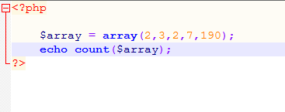
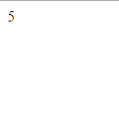
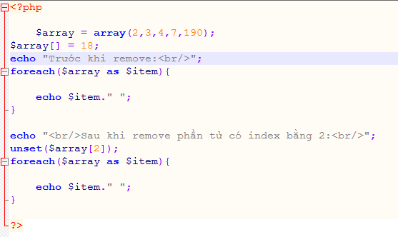
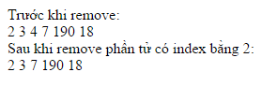
Một số hàm thông dụng với array
Count($arr) : lấy số lượng phần tử trong mảng array
Unset($arr[$index]): Hủy giá trị của 1 phần tử trong array

Slide 15
Một số hàm thông dung với arr
array_merge($arr1, $arr2): Gộp 2 array thành 1 array duy nhất. Với các key trùng nhau thì giá trị sẽ lấy của array khai báo sau
$array1 = ["color" => "red", 2, 4];
$array2 = [
"a",
"b",
"color" => "green",
"shape" => "trapezoid",
4
];
$result = array_merge($array1, $array2);

Slide 16
Output
[
[color] => green,
[0] => 2,
[1] => 4,
[2] => a,
[3] => b,
[shape] => trapezoid,
[4] => 4
]

Slide 17
Một số hàm thông dụng với arr
in_array($search,$array): Kiểm tra phần tử $search có tồn tại trong $array hay không
<?php
$os = ["Mac", "NT", "Irix", "Linux”];
if (in_array("Irix", $os)) { //Kiểm tra Irix trong mảng echo "Got Irix"; }
if (in_array("mac", $os)) { //Kiểm tra “mac” trong mảng echo "Got mac"; }
// Output: Got Irix

Slide 18
🔨 Activity: Array
Tạo mới một array có 10 phần tử [6, 7, 3, 5, 6, 1, 23, 4, 88, 12]
Viết thuật toán để lấy ra 2 số 23 và số 88 trong mảng trên, sử dụng index

Slide 19
2. Vòng lặp, đặt vấn đề
Khi in các giá trị từ 1-10, thì không cần vòng lặp, có thể viết bằng tay
Tuy nhiên, khi in nhiều giá trị, ví dụ từ 1-10000 thì không thể viết bằng tay được mà phải dùng vòng lặp

Slide 20
Định nghĩa
Vòng lặp là một mã lệnh trong đó chương trình được thực hiện lặp đi lặp lại nhiều lần cho đến khi thỏa một điều kiện nào đó.
Có 4 cách để sử dụng vòng lặp
for
while
do..while
foreach (Sử dung nhiều nhất với array)
Notes:
Foreach thì sử dụng cho array nhiều hơn

Slide 21
Vòng lặp for
for ($bien_dieu_khien; $bieu_thuc_dieu_kien; $bieu_thuc_thay_doi_bien_dieu_khien) {
//Code
}
Ví dụ
for ($i=1; $i<=100; $i++)
{
echo $i; // In giá trị từ 1-100
}

Slide 22
Giải thích
$i = 1: Là biến điều khiển có giá trị khởi tạo = 1
$i <=100: là biểu thức điều kiện dừng vòng lặp, có ý nghĩa nếu $i <=100 thì vòng lặp vẫn tiếp tục, ngược lại nếu
$i > 100 thì biểu thức sai nên vòng lặp sẽ thoát
$i++: Là biểu thức thay đổi biến điều khiển, sau mỗi vòng lặp $i sẽ tăng lên 1

Slide 23
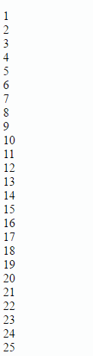
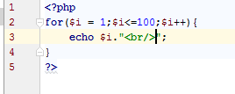
Screenshot

Slide 24
Chú ý
Vòng lặp for có thể lồng nhau. Ví dụ
for ($i=1; $i<100;$i++)
{
for($j=1; $j<10; $j++)
{
echo $i.”--”.$j;
}
}

Slide 25

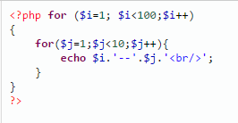
Ví dụ

Slide 26
Chú ý
Vòng lặp for cũng kết hợp được với mảng
//Lấy từng phần tử của mảng
$sinhvien = [
'Nguyễn A’,
'Nguyễn B’,
'Nguyễn C’,
'Nguyễn D’,
'Nguyễn E’,
'Nguyễn F’
];
for ($i = 0; $i < count($sinhvien); $i++){
echo $sinhvien[$i];
}

Slide 27
3. Vòng lặp while
while($condition){
//câu lệnh
}
Trong đó $condition là điều kiện để dừng vòng lặp.
Nếu $condition có giá trị false thì vòng lặp kết thúc, ngược lại vòng lặp sẽ tiếp tục lặp.
Vòng lặp while sẽ lặp vô hạn nếu biểu thức điều kiện ($condition) bạn truyền vào luôn luôn đúng.

Slide 28
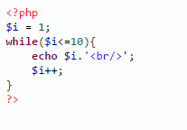
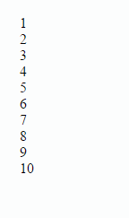
In từ 1-10 sử dụng while

Slide 29
3. Vòng lặp do-while
do{
//câu lệnh
}
while($condition);
Trong đó $condition là điều kiện để dừng vòng lặp.
Nếu $condition có giá trị false thì vòng lặp kết thúc, ngược lại vòng lặp sẽ tiếp tục lặp. Vòng lặp này đảm bảo chạy ít nhất 1 lần

Slide 30
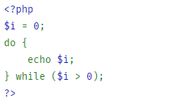
Ví dụ
// Kết quả là in danh sách từ 0 - ∞

Slide 31
4. Vòng lăp foreach
Thường dùng để lặp các phần tử trong mảng
foreach($array as $key => $value){
//danh sách câu lệnh
}
//thường dùng cho array
foreach($array as $value){
//danh sách câu lệnh
}
Notes:
Ở dòng lệnh trên, chúng ta sử dụng array một cách linh hoạt hơn do có $key, phù hợp với associative array.
Ở dòng lệnh dưới, chúng ta sử dụng array chỉ lấy giá trị của array, phù hợp với array bình thường.

Slide 32
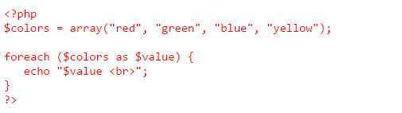
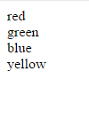
Ví dụ
// Kết quả

Slide 33
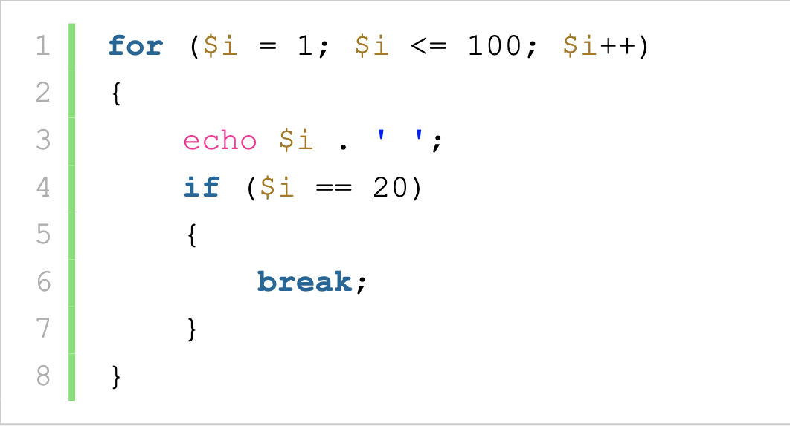
Break
Lệnh break thường được dùng để thoát khỏi vòng lặp cho dù vòng lặp vẫn chưa kết thúc. Ví dụ
In ra từ 1->20
Đến 20 thì vòng lặp kết thúc do gặp break

Slide 34
🔨 Activity: Loop array + if
Cho một mảng array bao gồm 6 phần tử [1,2,3,4,5,6]. Tạo ra một mảng chỉ chứa các số chẵn trong mảng trên
Kết quả: [2,4,6]
Khai báo và sử dụng hàm push() để thêm mới 1 phần tử vào array

